Slide 1
Комплексный сервис для бизнеса в рамках контрольной (надзорной) деятельности

Slide 2
РЕГИОНАЛЬНЫЙ ПОРТАЛ ГОСУДАРСТВЕННЫХ И МУНИЦИПАЛЬНЫХ УСЛУГ МОСКОВСКОЙ ОБЛАСТИ (РПГУ МО)
Предназначен для подачи заявлений и документов в электронной форме для взаимодействия с контрольными (надзорными) органами Московской области как альтернатива документов на бумаге
ПРЕИМУЩЕСТВА РПГУ
ВЫБОР СПОСОБА КОММУНИКАЦИИ
ХРАНЕНИЕ ДОКУМЕНТОВ В ЭЛЕКТРОННОМ АРХИВЕ
УПРОЩЕННОЕ ВЗАИМОДЕЙСТВИЕ С ГОСОРГАНАМИ
ПРОЗРАЧНОСТЬ ДОКУМЕНТООБОРОТА
ЮРИДИЧЕСКАЯ ЗНАЧИМОСТЬ ДОКУМЕНТОВ
КОНТРОЛЬ СРОКОВ
ОТСЛЕЖИВАНИЕ СТАТУСА
СОКРАЩЕНИЕ ВРЕМЕНИ
ЗАПИСЬ НА УДОБНОЕ ВРЕМЯ
1

Slide 3
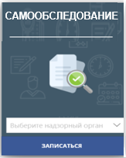
ПРОФИЛАКТИКА НАРУШЕНИЙ НА РПГУ
ЦИФРОВОЙ КАЛЕНДАРЬ
ВЫБОР СПОСОБА КОНТАКТА
ОЧНО, ВКС, ПО ТЕЛЕФОНУ
САМООБСЛЕДОВАНИЕ В М/П
ПРОХОЖДЕНИЕ ЧЕК-ЛИСТА
ОЦЕНКА ЧЕК-ЛИСТА ИНСПЕКТОРОМ
ПРИНЯТИЕ ДЕКЛАРАЦИИ
ОТНЕСЕНИЕ К НИЗКОМУ РИСКУ
ОСВОБОЖДЕНИЕ ОТ ПЛАНОВЫХ ПРОВЕРОК
2
3

Slide 4
ПРОФИЛАКТИЧЕСКИЙ ВИЗИТ
Проводится в соответствии со ст. 52 Федерального закона № 248-ФЗ
В КАКОЙ ФОРМЕ
ДЛЯ ЧЕГО ПРОВОДИТСЯ
Информирования:
об обязательных требованиях, предъявляемых к деятельности контролируемого лица либо к принадлежащим ему объектам контроля, их соответствии критериям риска
об основаниях и о рекомендуемых способах снижения категорий риска
о видах, содержании и интенсивности контрольных (надзорных) мероприятий, проводимых в отношении объекта контроля, исходя из его отнесения к соответствующей категории риска
по фактическому адресу местонахождения контролируемого лица
по видео-конференц-связи
При проведении профилактического визита гражданам и организациям не могут выдаваться предписания
об устранении нарушений обязательных требований. Разъяснения, полученные контролируемым лицом в ходе профилактического визита, носят рекомендательный характер
3

Slide 5
КОНСУЛЬТИРОВАНИЕ
Проводится в соответствии со ст. 50 Федерального закона № 248-ФЗ
В КАКОЙ ФОРМЕ
ДЛЯ ЧЕГО ПРОВОДИТСЯ
письменный запрос на РПГУ
Информирования:
о применении обязательных требований, содержания и последствия их изменения
необходимости проведения организационных и (или) технических мероприятий по вопросам соблюдения новых обязательных требований
особенностях осуществления государственного надзора
административной ответственности за нарушение обязательных требований
по телефону
по видео-конференц-связи
при личном приеме в ходе проведения профилактического или контрольного (надзорного) мероприятия
Итоги консультирования в письменной форме НЕ предоставляются
Вы также вправе направить запрос о предоставлении письменного ответа
согласно Федеральному закону №59-ФЗ «О порядке рассмотрения обращений граждан Российской Федерации»
и получить ответ на него в течение 30 дней
4

Slide 6
САМООБСЛЕДОВАНИЕ
Проводится в соответствии со ст. 51 Федерального закона № 248-ФЗ
В КАКОЙ ФОРМЕ
ДЛЯ ЧЕГО ПРОВОДИТСЯ
Запрос на РПГУ по самообследованию
Отнесение объектов контроля к критериям риска.
При присвоении высокой оценки по результатам самообследования – вы можете принять декларацию
и к вам не придут с плановой проверкой в следующем году
Самопроверка в мобильном приложении – ответы на вопросы по чек-листу (списку вопросов) на предмет
соблюдения обязательных требований
5

Slide 7
ДОКУМЕНТООБОРОТ
Проводится в соответствии с Федеральным законом № 248-ФЗ и КоАП РФ
В КАКОЙ ФОРМЕ
ДЛЯ ЧЕГО ПРОВОДИТСЯ
Взаимодействия с надзорными органами при проведении мероприятий, предусмотренных Федеральным законом № 248-ФЗ:
Взаимодействия с надзорными органами при проведении административных процедур и действий согласно Кодексу Российской Федерации об административных правонарушениях
контрольная закупка;
мониторинговая закупка;
выборочный контроль;
инспекционный визит;
рейдовый осмотр;
документарная проверка;
выездная проверка.
письменный запрос на РПГУ
письменный ответ на РПГУ
6

Slide 8
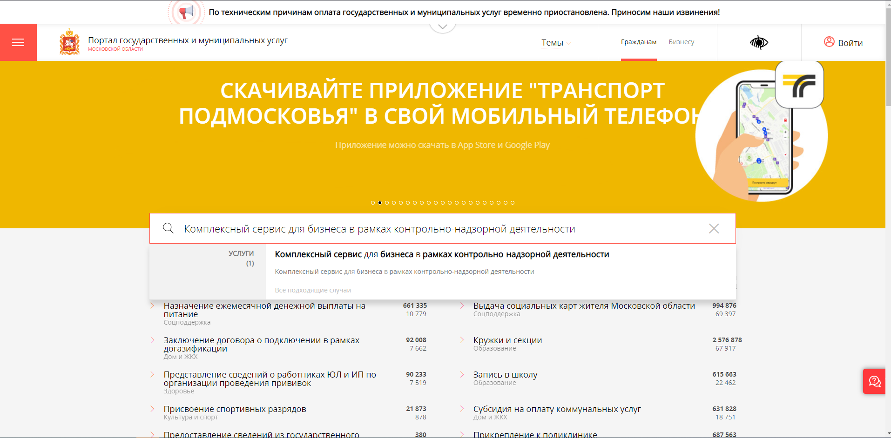
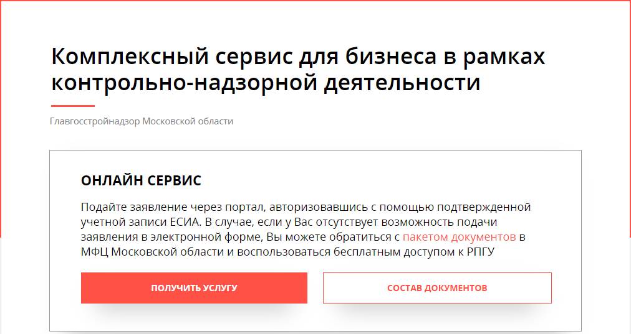
АЛГОРИТМ ПОДАЧИ ЗАЯВЛЕНИЙ И ДОКУМЕНТОВ В НАДЗОРНЫЙ ОРГАН НА РПГУ
Перейти на РПГУ МО по ссылке: https://uslugi.mosreg.ru/
В строке поиска ввести: «Комплексный сервис для бизнеса в рамках контрольно-надзорной деятельности» (рис. 1)
После того как открылась новая страница, нажать на кнопку «получить услугу» (рис. 2)
рис. 1
рис. 2
7

Slide 9
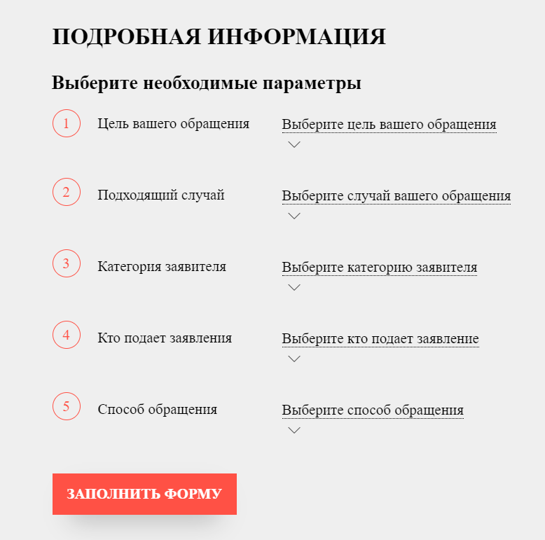
АЛГОРИТМ ПОДАЧИ ЗАЯВЛЕНИЙ И ДОКУМЕНТОВ В НАДЗОРНЫЙ ОРГАН НА РПГУ
4. При выборе услуги появится перечень документов с подробной информацией по части интересующей Вас услуги.
Для начала нужно выбрать необходимые параметры (рис. 1)
5. В пункте 1 потребуется выбрать цель вашего обращения из списка услуг .
6. В пункте 3 необходимо выбирать категорию заявителя: индивидуальные предприниматели, юридические лица или физические лица.
7. В пункте 4 необходимо указать кто подает заявление
(заявитель или представитель).
8. Далее нажать на кнопку «заполнить форму».
рис. 1
8

Slide 10
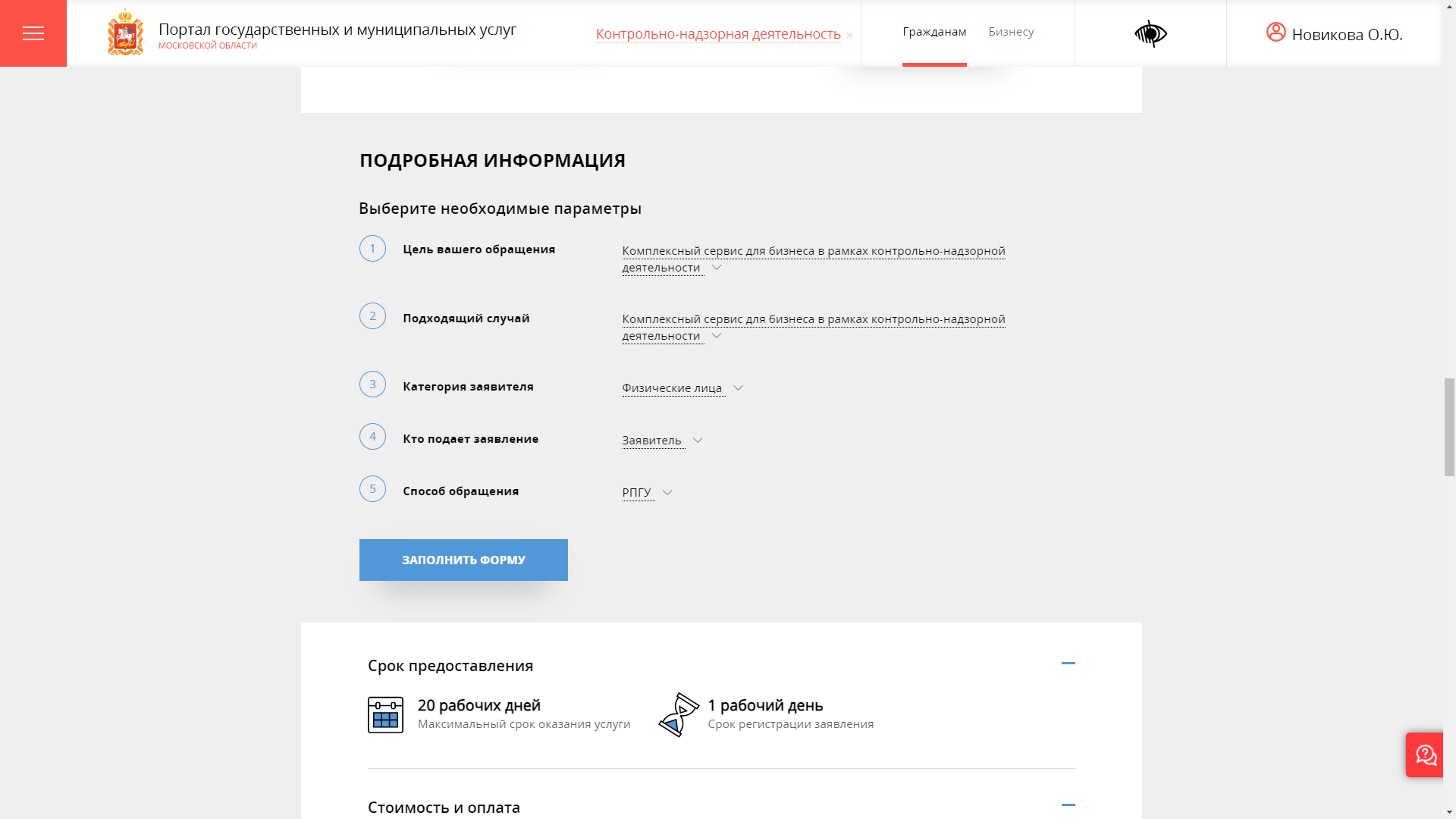
АЛГОРИТМ ПОДАЧИ ЗАЯВЛЕНИЙ И ДОКУМЕНТОВ В НАДЗОРНЫЙ ОРГАН НА РПГУ
рис. 1
8

Slide 11
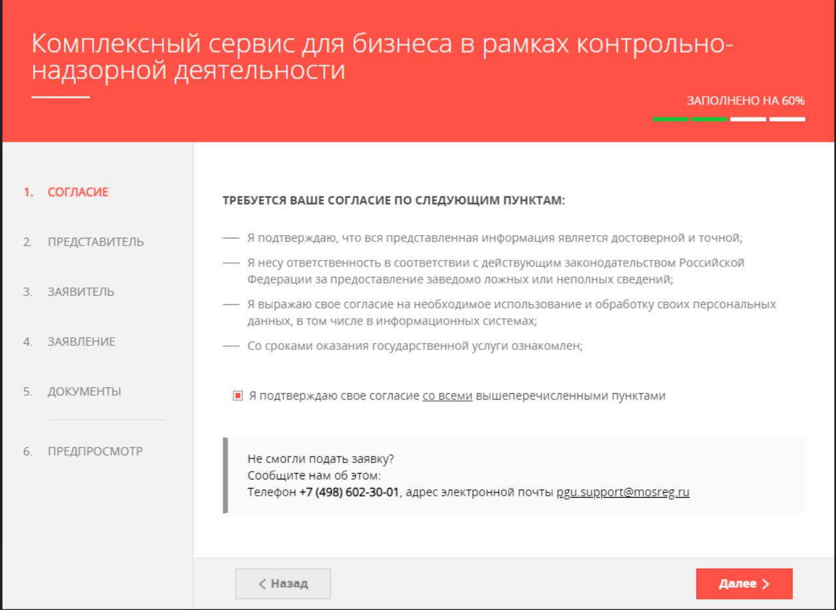
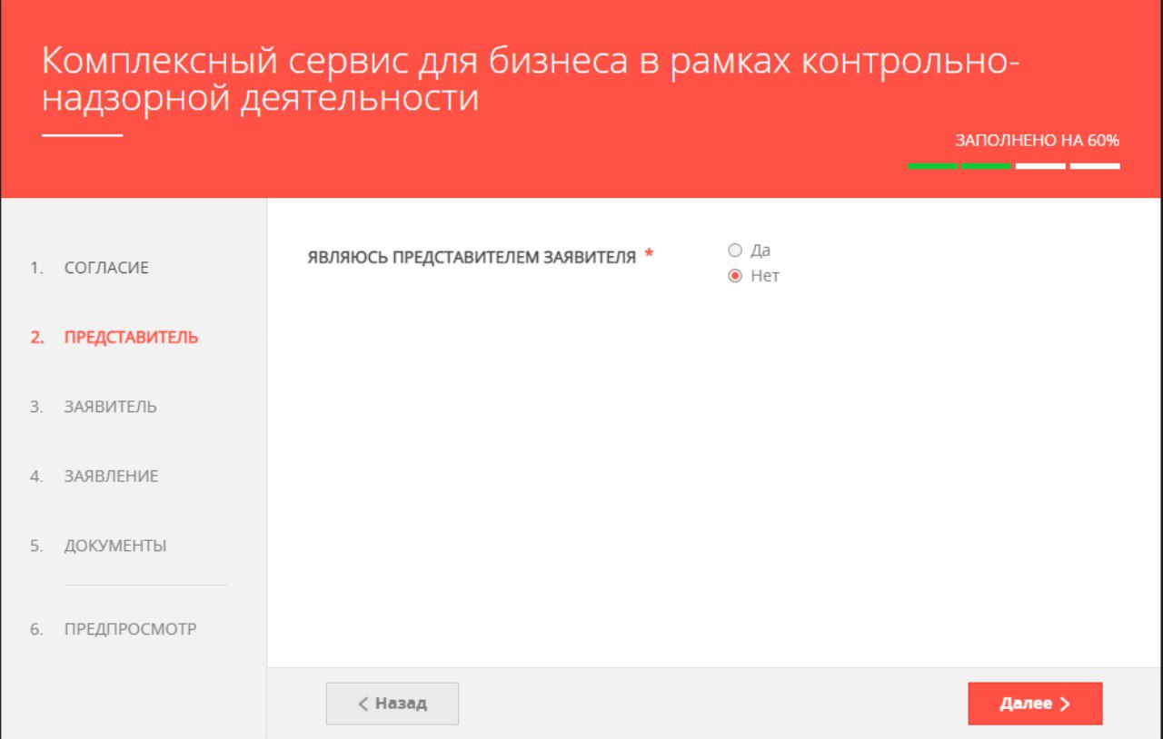
АЛГОРИТМ ПОДАЧИ ЗАЯВЛЕНИЙ И ДОКУМЕНТОВ В НАДЗОРНЫЙ ОРГАН НА РПГУ
9. На вкладке «Согласие» подтвердите согласие, нажав
кнопку «Далее» (рис.1)
10. На вкладке «Представитель» выбрать «Да» (при необходимости) или «Нет» и нажать кнопку «Далее» (рис.2)
рис. 1
рис. 2
9

Slide 12
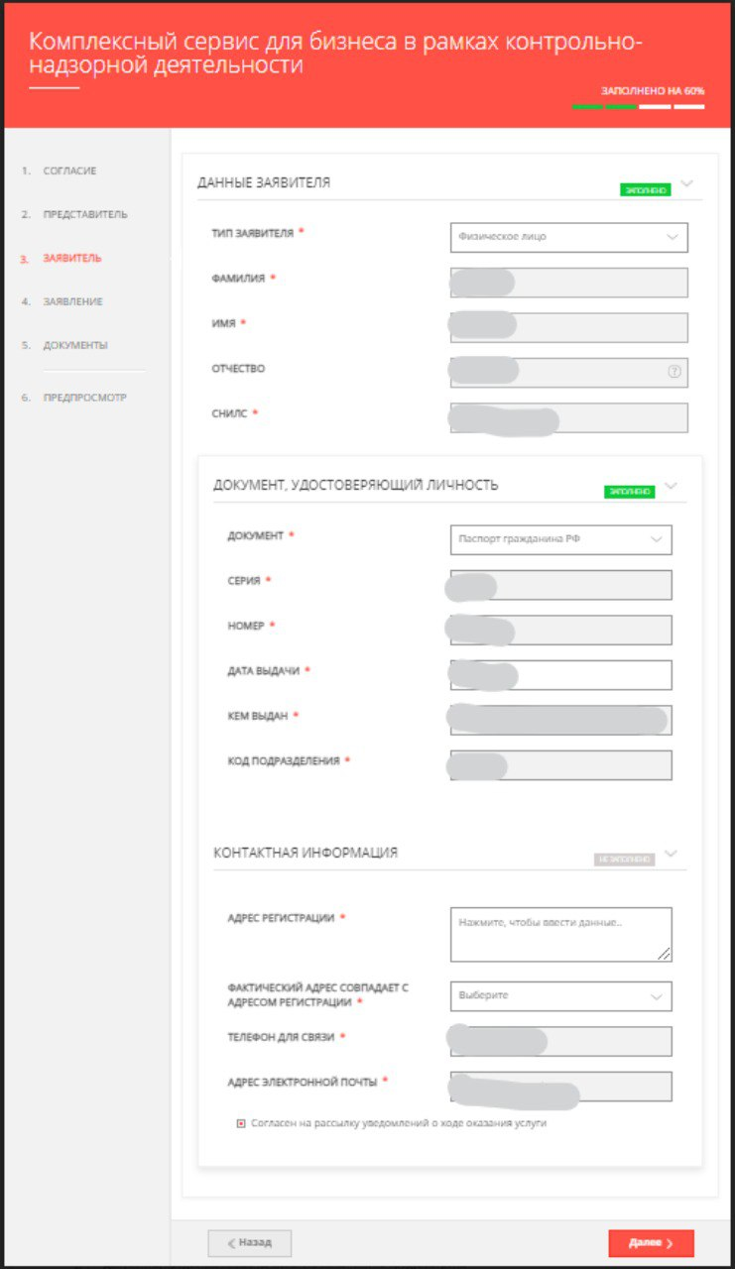
АЛГОРИТМ ПОДАЧИ ЗАЯВЛЕНИЙ И ДОКУМЕНТОВ В НАДЗОРНЫЙ ОРГАН НА РПГУ
11. На вкладке «Заявитель» заполнить обязательные поля и нажать кнопку «Далее»
10

Slide 13
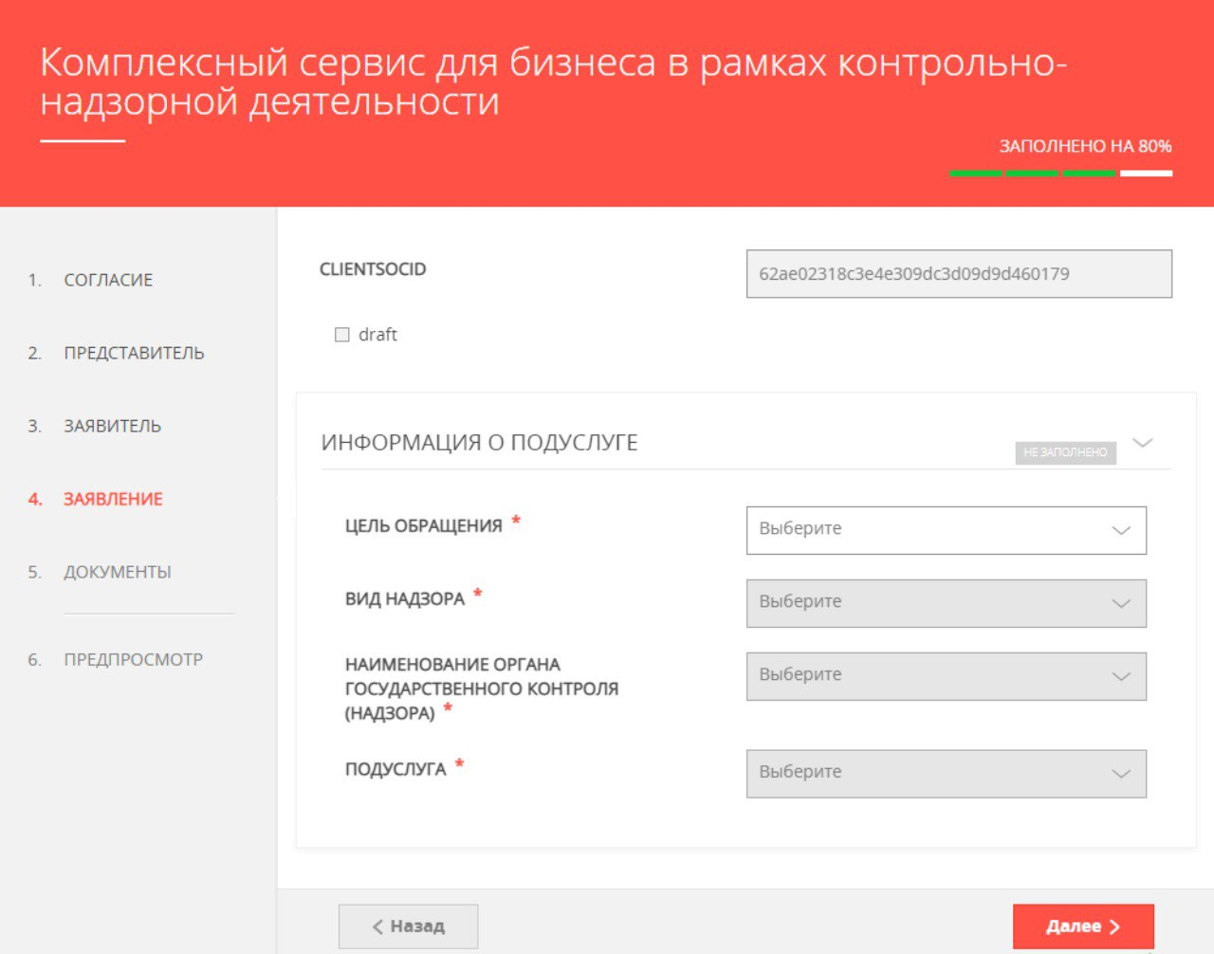
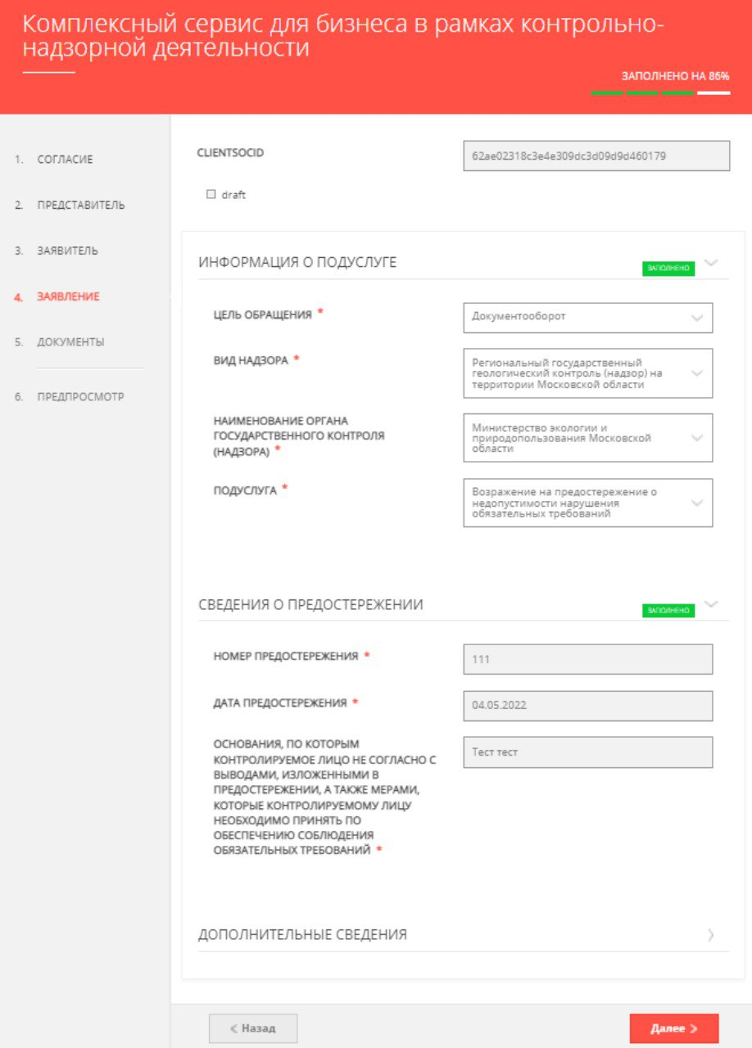
АЛГОРИТМ ПОДАЧИ ЗАЯВЛЕНИЙ И ДОКУМЕНТОВ В НАДЗОРНЫЙ ОРГАН НА РПГУ
12. На вкладке «Заявление» заполнить информацию о подуслуге, обязательные поля и нажать кнопку «Далее»
Консультирование
Профилактический визит
Самообследование
Документооборот
На вкладке «Заявление» в поле «Цель обращения» выбрать «Документооборот».
В поле «Подуслуга» выбрать необходимый документ из списка, заполнить обязательные поля и нажать кнопку «Далее»
11

Slide 14
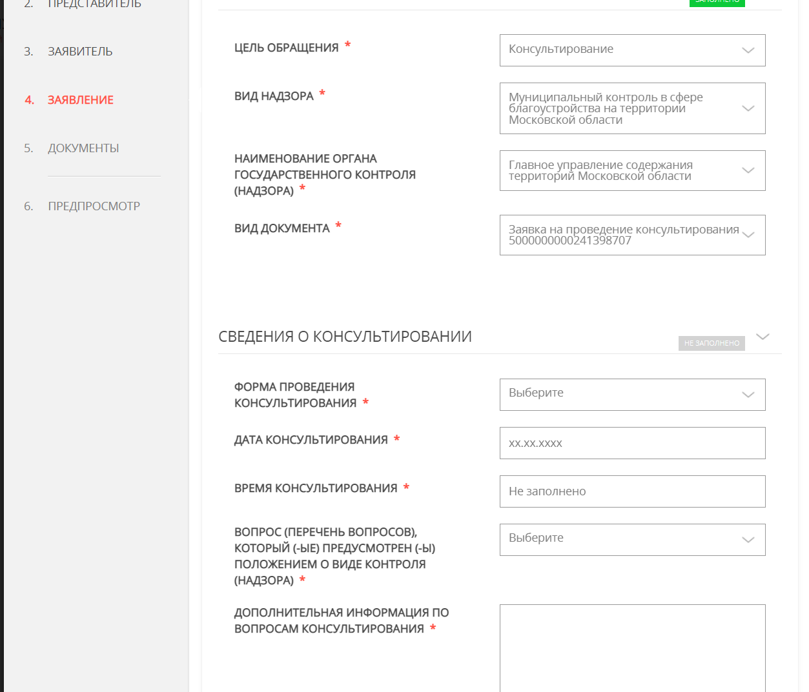
АЛГОРИТМ ПОДАЧИ ЗАЯВЛЕНИЙ И ДОКУМЕНТОВ В НАДЗОРНЫЙ ОРГАН НА РПГУ
12.
Консультирование
11

Slide 15
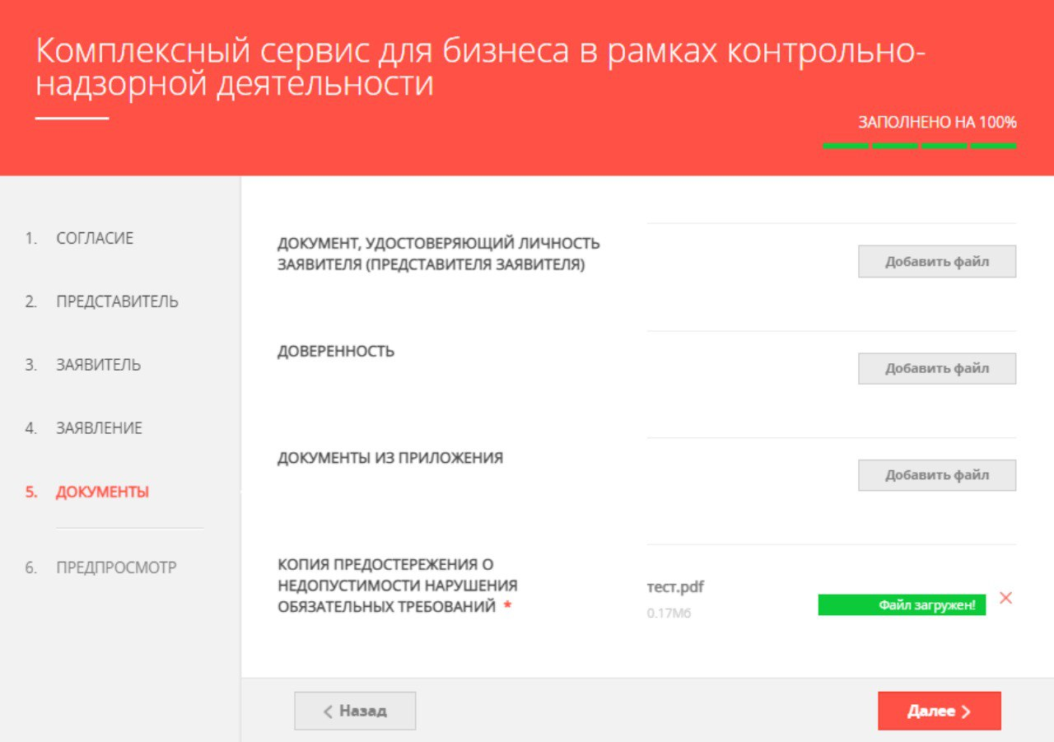
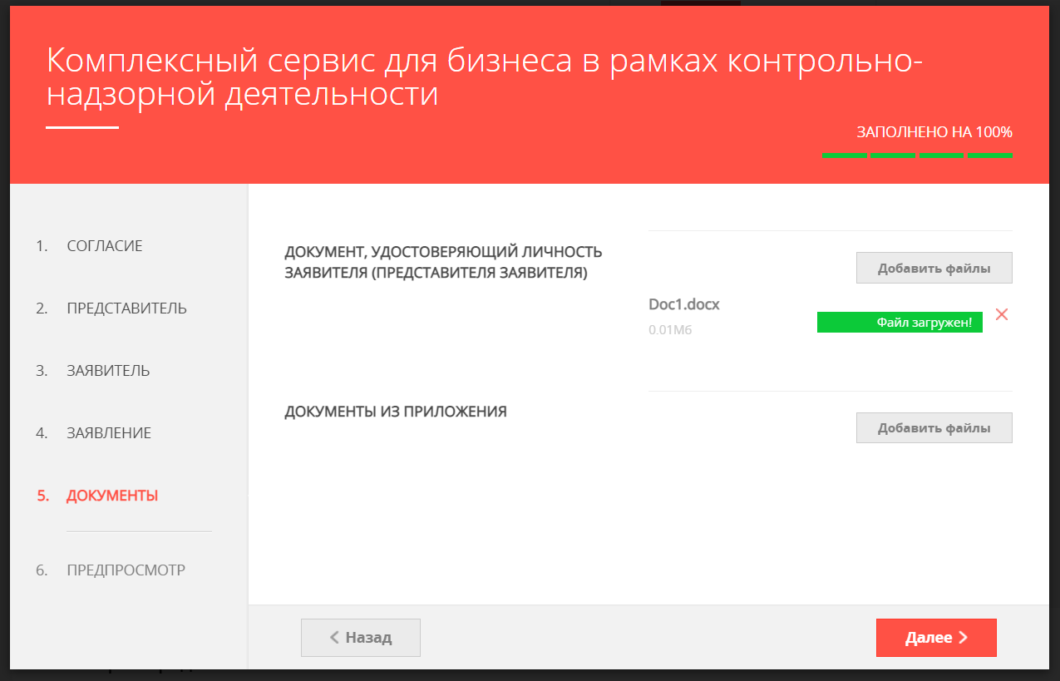
АЛГОРИТМ ПОДАЧИ ЗАЯВЛЕНИЙ И ДОКУМЕНТОВ В НАДЗОРНЫЙ ОРГАН НА РПГУ
13. На вкладке «Документы» прикрепить необходимые документы к заявлению и нажать кнопку «Далее»
Документы, удостоверяющие личность
Доверенность
12

Slide 16
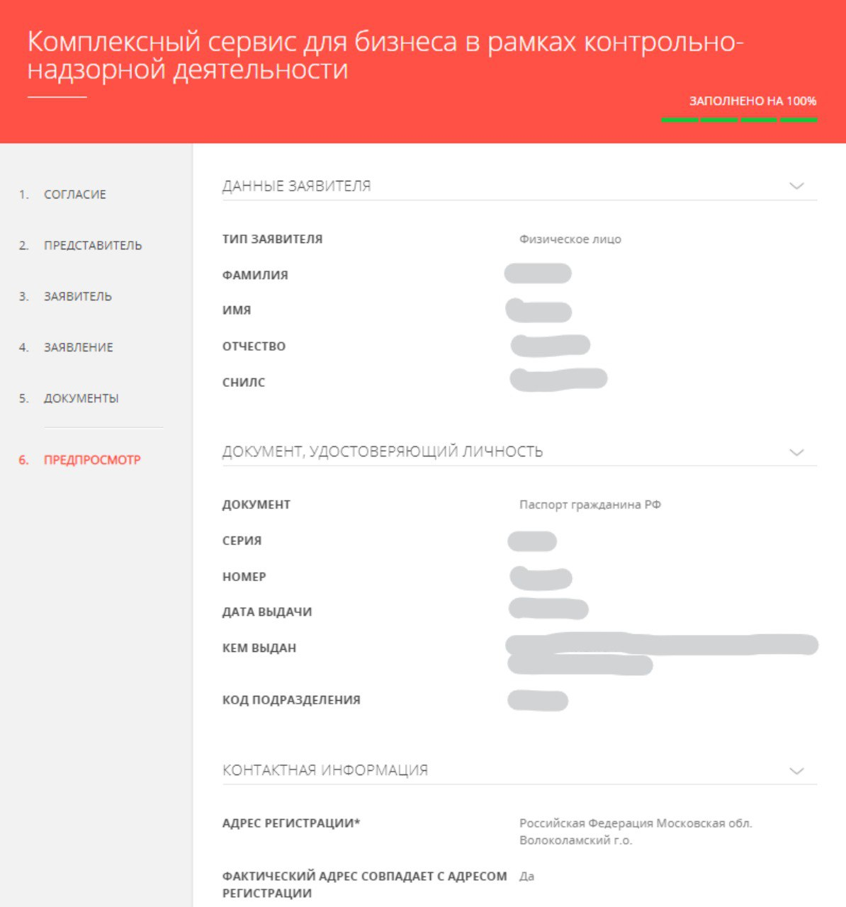
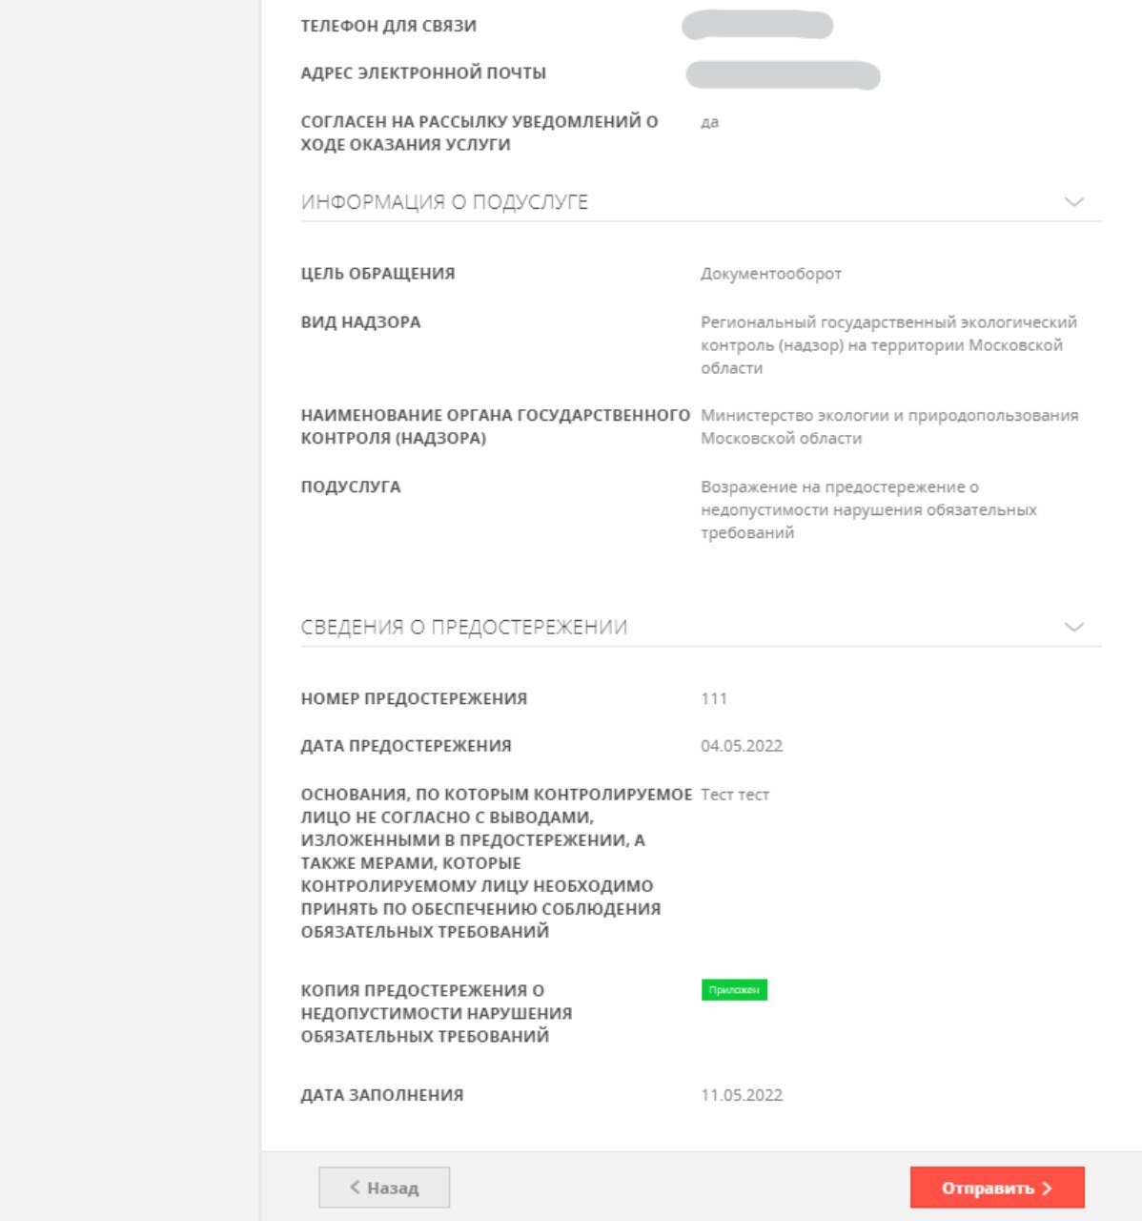
АЛГОРИТМ ПОДАЧИ ЗАЯВЛЕНИЙ И ДОКУМЕНТОВ В НАДЗОРНЫЙ ОРГАН НА РПГУ
14. На вкладке «Предпросмотр» проверить данные по заявлению и нажать кнопку «Отправить»
ЗАЯВЛЕНИЕ СФОРМИРОВАНО
13

Slide 17
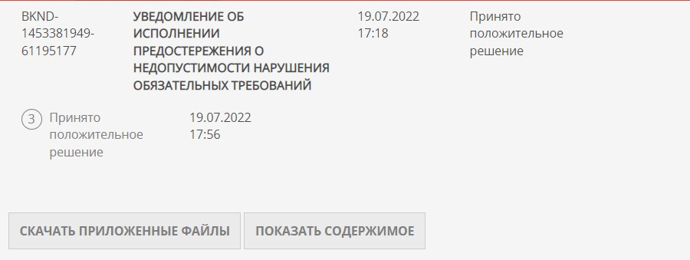
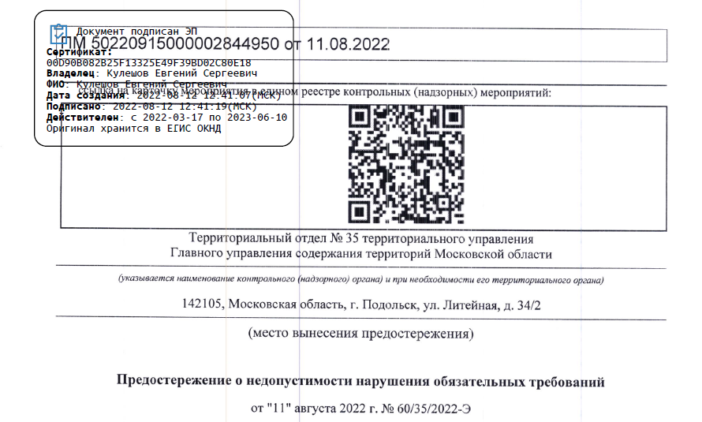
НЕ ТРЕБУЕТ ОЗНАКОМЛЕНИЯ НА РПГУ
ПРИМЕРЫ
ПИСЬМО О ПОЛУЧЕНИИ ПОЯСНЕНИЙ
УДОВЛЕТВОРЕНИЕ ВОЗРАЖЕНИЯ
ОТКАЗ В УДОВЛЕТВОРЕНИИ ХОДАТАЙСТВА
ПРИЛОЖЕННЫЕ ФАЙЛЫ:
SIG-ФАЙЛ ЭЦП (проверка подлинности) ЦИФРОВОЙ ДОКУМЕНТ
ВИЗУАЛИЗАЦИЯ ДОКУМЕНТА
СО ШТАМПОМ
13

Slide 18
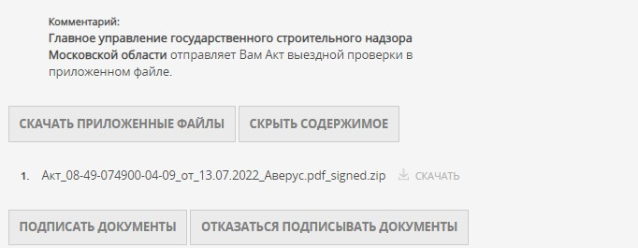
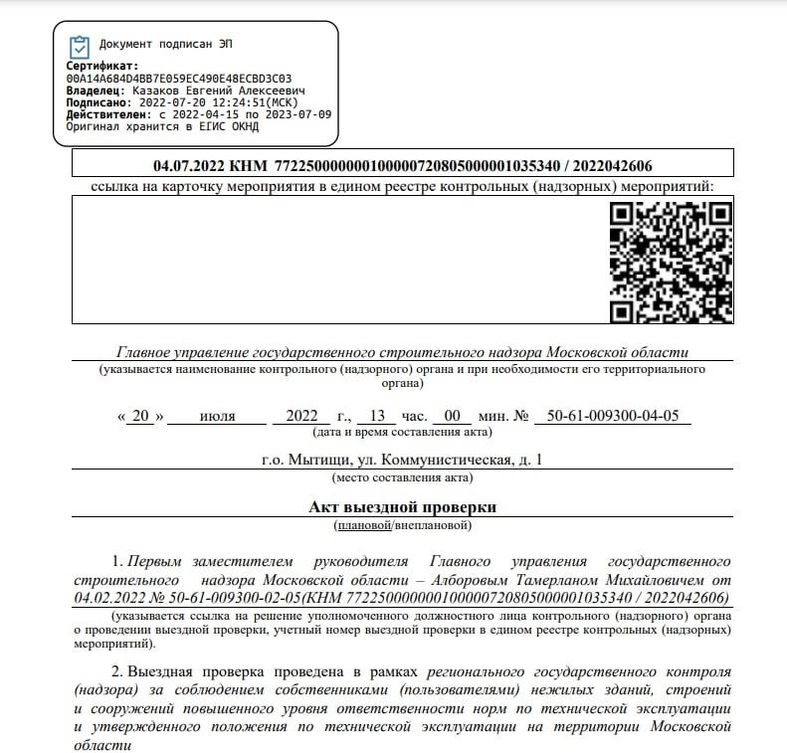
ТРЕБУЕТ ОЗНАКОМЛЕНИЯ НА РПГУ
ПРИМЕРЫ
АКТ ПРОВЕРКИ
АКТ ИНСПЕКЦИОННОГО ВИЗИТА
ПРОТОКОЛ ОПРОСА
ВАЖНО:
КНОПКИ АКТИВНЫ 1 ЧАС (ДАЛЕЕ СТАТУС – НЕ ОЗНАКОМЛЕН)
ДАННАЯ ВОЗМОЖНОСТЬ РЕАЛИЗОВАНА ДЛЯ
ЛИЧНОГО УЧАСТИЯ В ПРОВЕРКЕ
18
13

Slide 19
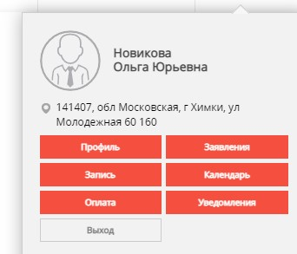
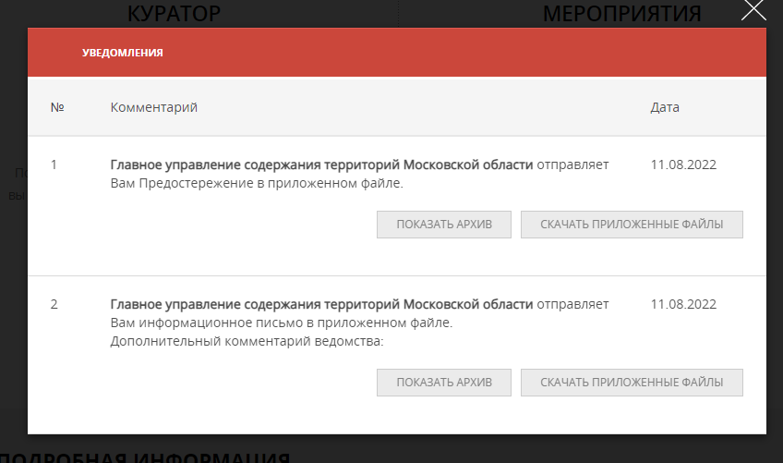
РАБОЧИЕ ФОРМЫ НАДЗОРА
Л/К РПГУ
118
ЦИФРОВЫХ ФОРМ НА РПГУ КоАП / 248-ФЗ
РЕШЕНИЕ О ПРОВЕДЕНИИ ПРОВЕРКИ
ПРЕДПИСАНИЕ
АКТ ПРОВЕРКИ
ПРЕДОСТЕРЕЖЕНИЕ
ПРОТОКОЛ ОПРОСА
ЕГИС ОКНД
ВАЖНО:
1. СОГЛАСНО 248-ФЗ ДОКУМЕНТЫ, НАПРАВЛЕННЫЕ
НА РПГУ ЯВЛЯЮТСЯ НАДЛЕЖАЩИМ УВЕДОМЛЕНИЕМ
ПРЕИМУЩЕСТВА
МОМЕНТАЛЬНАЯ ОТПРАВКА В Л/К БИЗНЕСА PUSH-УВЕДОМЛЕНИЕ БИЗНЕСА В Л/К РПГУ
НЕОБХОДИМО СЛЕДИТЬ ЗА ЛИЧНЫМ КАБИНЕТОМ
ПРОПУСК ПОЛУЧЕННОГО ДОКУМЕНТА
НЕ ОСТАНАВЛИВАЕТ ПРОЦЕССЫ НАДЗОРА
УХОД ОТ ОЧНОГО ВЗАИМОДЕЙСТВИЯ
ОТКАЗ ОТ БУМАГИ / РАБОТА С ЭЦП
13

Slide 20
АЛГОРИТМ ПОДАЧИ ЗАЯВЛЕНИЙ И ДОКУМЕНТОВ В НАДЗОРНЫЙ ОРГАН НА РПГУ
БИЗНЕСУ:
ЗАВЕСТИ ЛИЧНЫЕ КАБИНЕТЫ В РПГУ, В Т.Ч. ПОДРЯДЧИКАМ, СУБПОДРЯДЧИКАМ
ПОДДЕРЖИВАТЬ АКТУАЛЬНОСТЬ ДАННЫХ СОТРУДНИКОВ В ЛИЧНОМ КАБИНЕТЕ ЮРЛИЦА
ОТСЛЕЖИВАТЬ ПОСТУПЛЕНИЕ ДОКУМЕНТОВ ОТ НАДЗОРА В ЛИЧНЫЙ КАБИНЕТ
ОБРАЩАТЬСЯ ЗА ПРОФИЛАКТИКОЙ НА РПГУ, ВЫБИРАЯ РАЗУМНЫЕ СРОКИ ВИЗИТОВ
13

Slide 21
СПАСИБО ЗА ВНИМАНИЕ!

